Slide 1
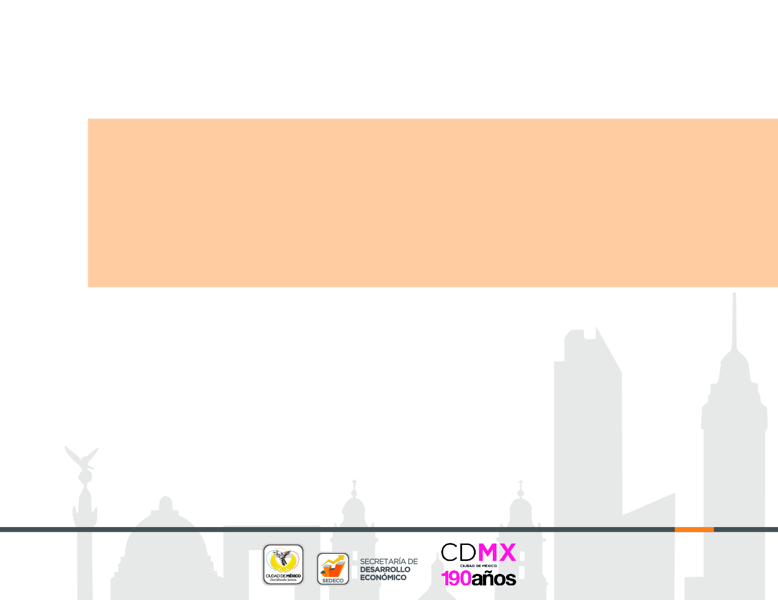
La Ciudad de México entra a una (todavía incierta) fase de recuperación
Tercer Trimestre de 2014

Slide 2

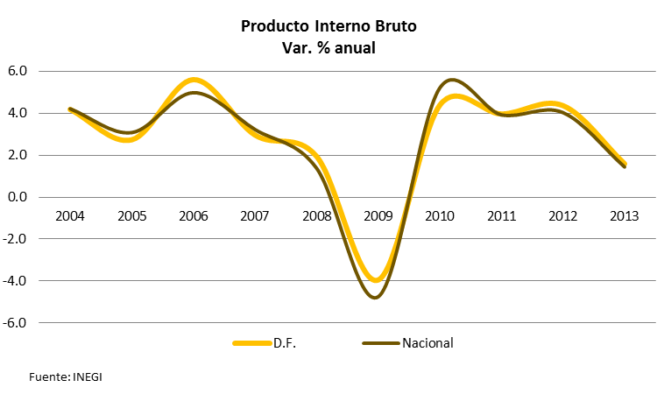
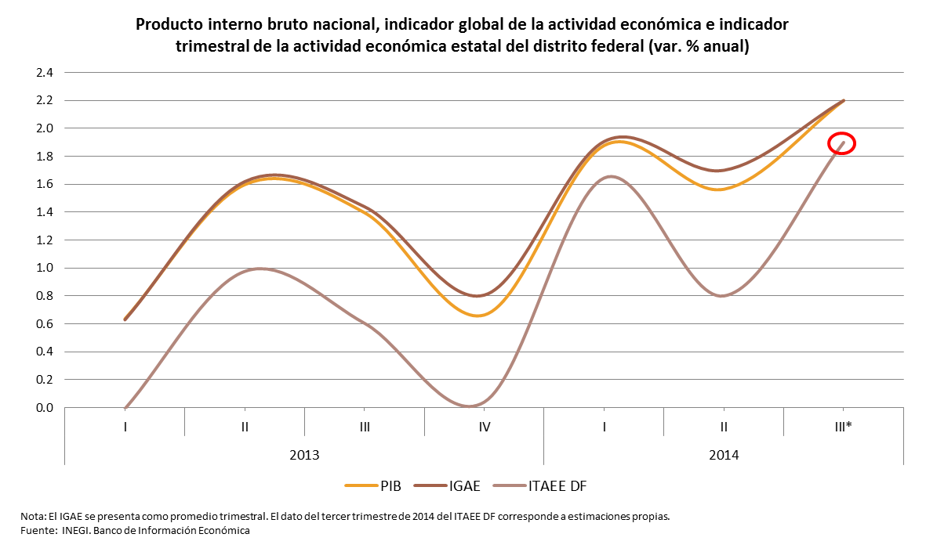
LA CIUDAD DE MÉXICO ENTRA A UNA (TODAVÍA INCIERTA) FASE DE RECUPERACIÓN
No sin titubeos y con tendencias fuertes aún contradictorias, la economía de la Ciudad de México parece haber entrado a una fase de expansión a partir de la segunda mitad del año 2014.
En sincronía con el ritmo mismo del país, a partir de tercer trimestre, el crecimiento de la capital retoma una tendencia más dinámica para alcanzar tasas parecidas a las nacionales ^{[1]} . Si el primer trimestre de 2014 habíamos cruzado el 1.6% de crecimiento y en el segundo, por el contrario, habíamos descendido a la mitad (0.8%), para el tercer trimestre estamos rebasando el 1.9%, un ascenso importante de nuestra actividad económica (gráficas 1 y 2).
Es importante destacar las agudas oscilaciones que muestra la gráfica, oscilaciones que si bien se dan en un margen estrecho de 0.5% a 2.0% muestran tres cambios sucesivos de tendencia-ciclo, en tan sólo tres trimestres. Como hemos visto un comportamiento poco común en la economía del Distrito Federal.
_______________________________
^{[1]} Con mejoras en la metodología de captación del PIB estatal anual por parte del Instituto Nacional de Estadística y Geografía (INEGI), se revisa el crecimiento de las economías subnacionales al cierre del 2013 y se confirma que la ciudad alcanzó un crecimiento de 1.6% real, incluso mayor que el registrado por el país, 1.4% (Ver gráfica 1). Estos resultados no coinciden con los que muestra el Indicador Trimestral de la Actividad Económica Estatal, el cual aún no incorpora los ajustes metodológicos.
No obstante, el seguimiento coyuntural de la actividad económica trimestral que se hace en este Reporte, así como las proyecciones de crecimiento, se sigue basando en el ITAEE del Distrito Federal.
Gráfica 1.
Gráfica 2.

Slide 3
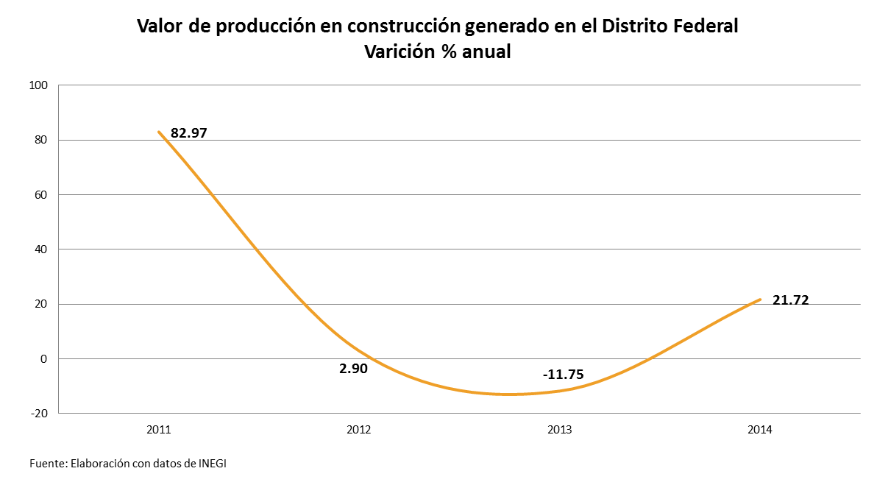
De esa manera, el PIB de 2014 en el Distrito Federal alcanzará los 2.5 billones de pesos de Producto Interno Bruto a precios corrientes y sigue constituyendo el 17% del PIB nacional. Si bien es cierto que la tasa de crecimiento de la actividad económica del Distrito Federal se ubica por debajo de la media nacional (2.2%), su contribución al crecimiento total del país equivale a aproximadamente el 26%, es decir una cuarta parte del crecimiento total de México es explicado por el crecimiento del Distrito Federal.
Uno de los factores más importantes que explican la senda expansiva del tercer trimestre es la rápida recuperación de la construcción cuya tasa de crecimiento alcanza el 21.7% comparado con el mismo periodo en el 2013 (ver gráfica 3), lo que equivale a un valor neto de 9.5 mil millones de pesos. Con mucho el Distrito Federal sigue siendo la zona de mayor plusvalía y de mayor atractivo para el desarrollo inmobiliario, lo que representa un gran reto para su orden urbano y su estilo de cambio territorial.
El comercio al por menor vuelve a ser otro de los factores que explican el crecimiento de la Ciudad de México. En septiembre de 2014, el comercio al por menor ha repuntado con tasas superiores al 8.8%, lo que lo convierte en un sector de enorme dinamismo y de gran aporte, pues como se sabe este tipo de comercio –donde se ubica la economía popular– explica casi el 10% del PIB local.
Gráfica 3.
Un tercer elemento de gran importancia para el crecimiento lo constituye la generación de empleos en el Distrito Federal, mismo que es ya una constante a lo largo de todo el siglo XXI. De enero a octubre de este año se generaron en la Ciudad de México 157 mil 231 nuevos empleos formales registrados en el IMSS. Esto equivale al 19% del total de nuevo empleo creado en el país. Por eso y por mucho, el Distrito Federal se mantiene como la primera entidad generadora de oportunidades y de empleo de toda la nación (ver gráfica 4).

Slide 4
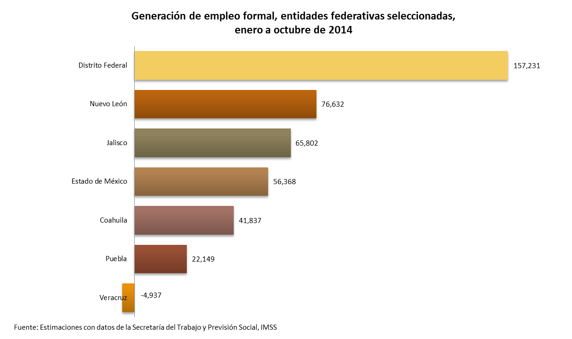
Gráfica 4.
Por su parte el turismo de enero a septiembre se ha incrementado a una tasa de 3.8%, es decir, 9 millones 530 mil turistas. De los cuales 7.7 de ellos son nacionales (2.9% más que el año pasado), y 1.8 millones son visitantes internacionales (7.9% más que los registrados, hasta la fecha, en el año pasado).
Por el lado de las tendencias negativas está la reducción drástica de la llegada de inversión extranjera directa al país y al Distrito Federal. La IED muestra una tendencia negativa del 67% (una magnitud solo aparentemente inusual, pues como se recordará, en el año 2013 ocurrió una enorme compra directa de una de las mayores empresas de México, la Cervecería Modelo). No obstante, el Distrito Federal sigue captando la mitad de la inversión extranjera directa y hasta el tercer trimestre radicó 7 mil 127.9 millones de dólares.
La industria manufacturera en el Distrito Federal sigue mostrando una debilidad preocupante al disminuir en 0.7% en el tercer trimestre de 2014, es decir un decrecimiento respecto al año pasado. Finalmente con una tendencia errática y también preocupante tenemos al comercio al por mayor que al mes de septiembre presenta una tasa negativa de -3.6% respecto al mismo mes de 2013 (ver gráfica 5).
Las finanzas públicas y su manejo son otras de las fortalezas de la ciudad. Los ingresos locales han superado lo previsto en el periodo que va de enero a septiembre de 2014 con un superávit de 19.2% en comparación con el periodo similar del año anterior. El gasto programable se incrementó 4.9% y el gasto de capital aumentó en términos reales en 3, 851.9 millones de pesos con respecto a septiembre de 2013. Si bien estas magnitudes no alcanzan, por si mismas, para establecer en definitiva una política de gasto pro cíclica que pueda modificar las tendencias fundamentales, también es cierto que son muy pocas las entidades que puede inyectar tales niveles de gasto con recursos propios y en un nivel de endeudamiento tan manejable como el que tiene la Ciudad de México.

Slide 5
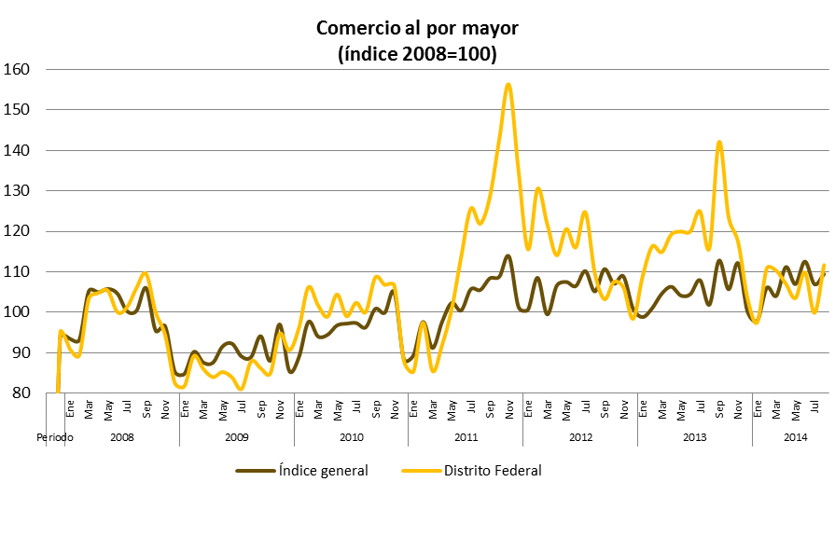
Gráfica 5.
En resumen la Ciudad de México crece gracias a su comercio popular, al menudeo, al repunte extraordinario del sector inmobiliario y otros sectores modernos que incluyen al turismo y a un gasto público en infraestructura sustentable y creciente.
El hecho más subrayable de todo este reporte sigue siendo la generación de empleo formal en la Ciudad de México, que marca ya una tendencia duradera y estable por más de una década y que en esta ocasión representa la cuarta parte de todo el empleo formal que se genera en México. No obstante, la menor inversión extranjera y la escasa existencia de stocks, revelan debilidades macroeconómicas que es indispensable atender.

Slide 6
Tabla 1. Tendencias positivas y negativas de los principales indicadores al tercer trimestre de 2014
Tendencias positivas | Distrito Federal |  |  | Nacional
 | Periodo | Valor del indicador | Var. anual (respecto al mismo periodo del año anterior) | Var. anual (respecto al mismo periodo del año anterior)
Indicador
PIB estatal | 2013 | 2,242,231 millones de pesos a precios de 2008 | 1.6% | 1.4%
ITAEE (series originales) | Tercer trimestre de 2014 | 107.8 | 0.8% | -
Valor de producción en construcción generado en la entidad | Tercer trimestre de 2014 | 9,555,260.53 | 21.7% | 1.1
Registro de trabajadores en el IMSS | Ene - Oct 2014 | 2,963,597.80 | 4.1% | 3.4%
Creación de empleos formales registrados en el IMSS | Ene - Oct 2014 | 157,231.00 | - | -
Tasa de informalidad laboral | Tercer trimestre de 2014 | 49.7 | -1.97% | -2.6%
Cuentas de producción en el consumo intermedio del sector servicios | 2013 | 22,808 miles de pesos a precios de 2008 | 16.2% | 6.5%
Comercio al por menor | Tercer trimestre de 2014 | 147.3 | 1.2% | 3.0%
Índice de competitividad estatal 2014 | 2012 | 1 | - | -
Ingresos del GDF | Ene - Sep 2014 | 138147.2 (millones de pesos) | 19.2% | -
Turistas hospedados en hoteles | Ene - Sep 2014 | 9,530,010 | 3.80% | -
Tendencias negativas | Distrito Federal |  |  | Nacional
 | Periodo | Valor del indicador | Var. anual (respecto al mismo periodo del año anterior) | Var. anual (respecto al mismo periodo del año anterior)
Indicador
Valor de producción de la industria manufacturera | Tercer trimestre de 2014 | 66,332,789 miles de pesos | -0.7% | 4.7%
Inversión Extranjera Directa (millones de dólares) | Trimestres I, II y III de 2014 | 7,127.9 (47% del total nacional) | -67% | -54%
Comercio al por mayor | Tercer trimestre de 2014 | 107.1 | -10.9% | 4.6
Ventas ANTAD en tiendas iguales (AMCM) | Tercer trimestre de 2014 | 0.48 | - | -
Tasa de desempleo** | Tercer trimestre de 2014 | 7.3% | 23.7% | 6.8%
Tasa de ocupación en condiciones críticas¹ | Tercer trimestre de 2014 | 10.6 | 1.9% | -4.1%
Ingresos por remesas familiares (DF) | Tercer trimestre de 2014 | 343 (millones de dólares) | -7.3% | 7.0%
Índice trimestral de la tendencia laboral- intervalo de salarios | Tercer trimestre de 2014 | 1.3101 | 3.3% | 2.8%
Índice nacional de precios al consumidor* | Ene - Oct 2014 | 114.6 | 4.4% | 3.9%

Slide 7
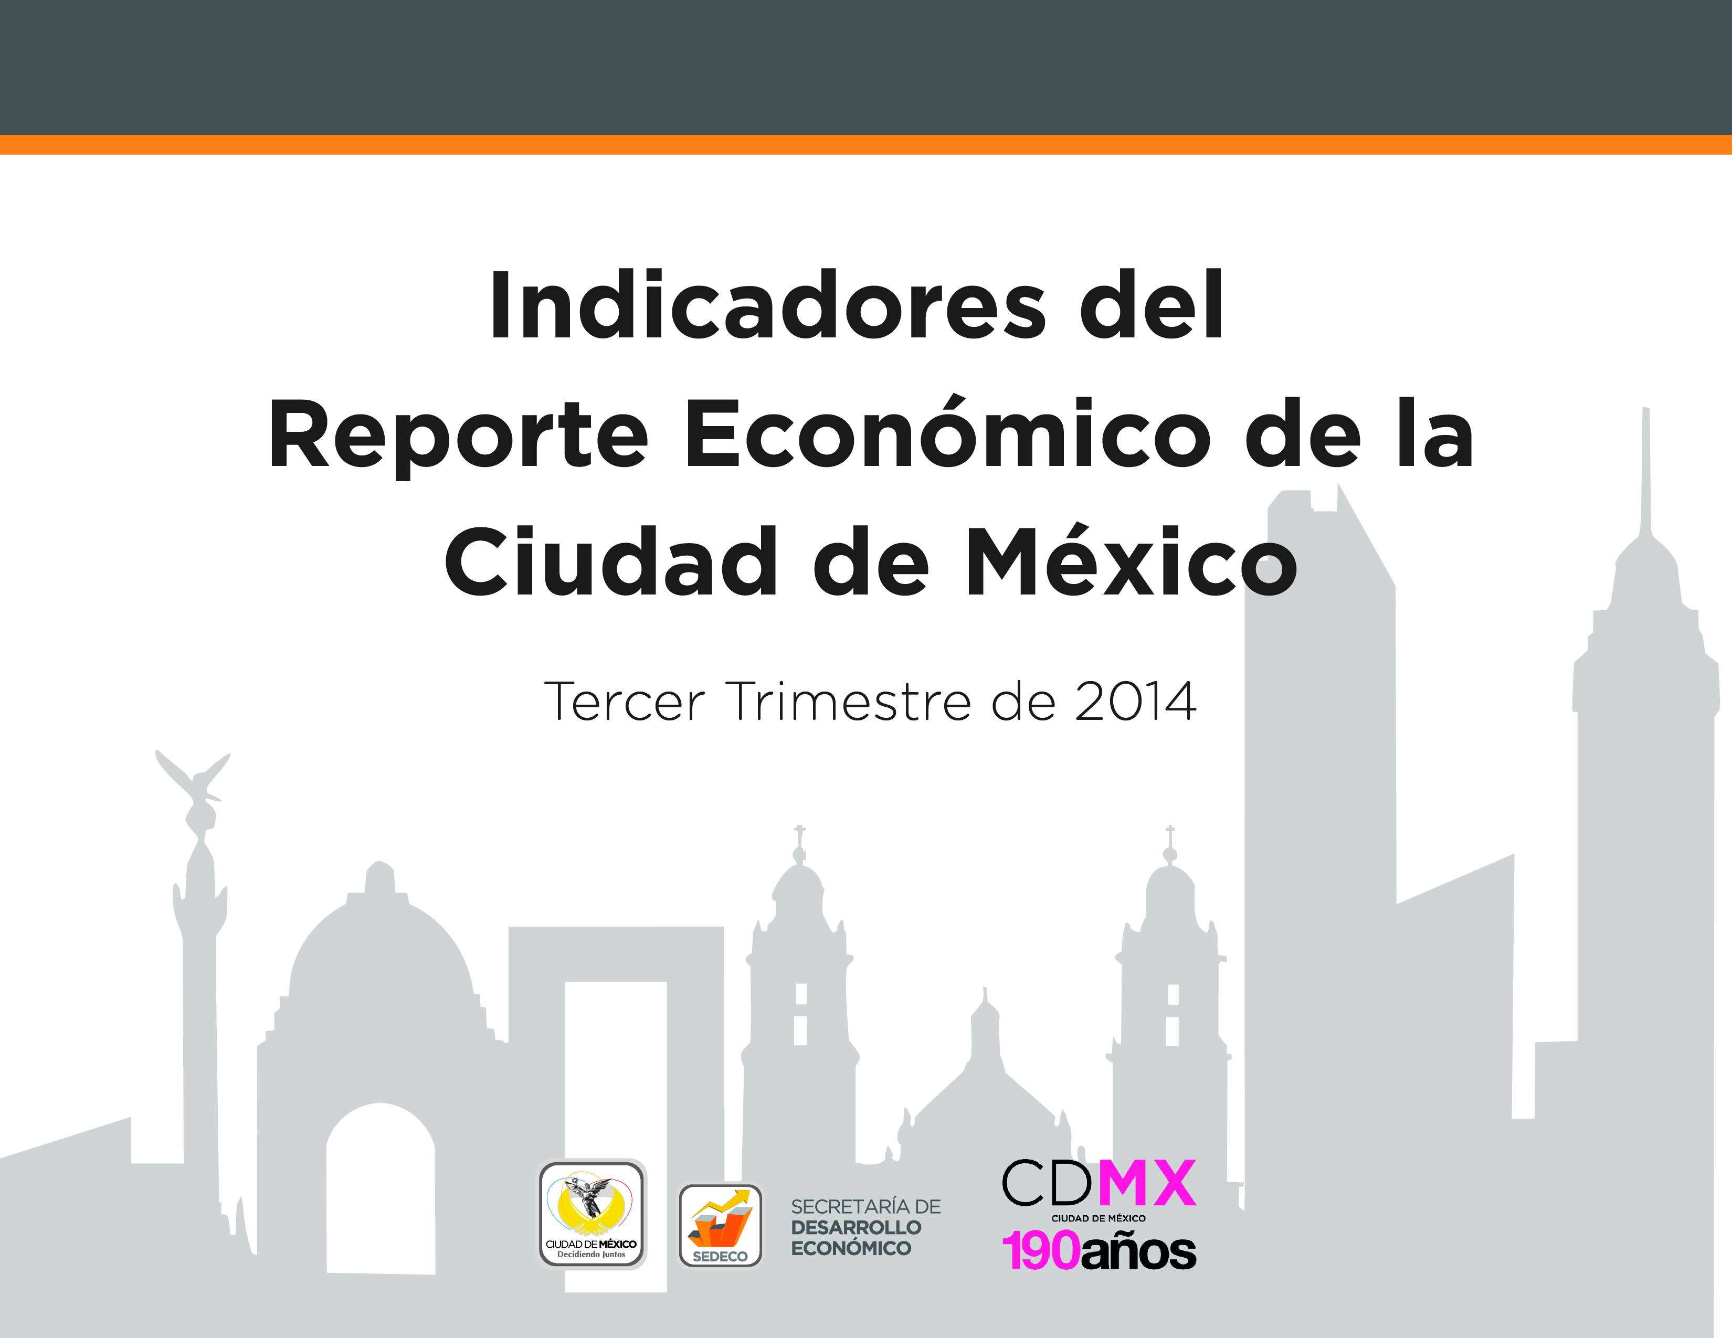

Slide 8

Producción
El pasado lunes 8 de diciembre el INEGI dio a conocer los resultados del “Producto Interno Bruto por Entidad Federativa 2003-2013, base 2008”. Con una actualización y mejora de metodología de este indicador, los resultados para 2013 muestran que el PIB del Distrito Federal tuvo un crecimiento de 1.6% real al cierre de ese año, totalmente distinto al que se había reportado anteriormente con base en el crecimiento promedio del ITAEE, que arrojaba un crecimiento de 0.5%. Esta diferencia de más de un punto se explica principalmente por el nuevo diseño de captación de información, particularmente de la actividad comercial, que anteriormente arrojaba resultados por ciudad y ahora lo hace por entidad federativa, lo que en el caso del Distrito Federal tiene particular importancia al registrar de manera más adecuada el peso de esta actividad en su economía.
Con estos resultados se confirma nuevamente que el Distrito Federal es la principal entidad que participa con el 17% del PIB nacional y que durante el 2013 aportó al crecimiento nacional 27%.
Con base en este resultado, se estima que la tendencia económica del Distrito Federal durante los tres primeros trimestres de 2014 va a la alza, alcanzando una tasa de crecimiento proyectada de 1.9% en el tercer trimestre.
Es de destacar que el indicador de valor de producción en construcción generado en la entidad ha recuperado su tendencia positiva durante el tercer trimestre de 2014, incluso a un ritmo mayor que el indicador nacional, 21.7% y 1.1%, respectivamente.
No obstante lo anterior, el sector industrial en la ciudad aun muestra tasas negativas al tercer trimestre de este año, -0.7% en comparación con el mismo periodo del año anterior.
Participación en el PIB
PIB por habitante
ITAEE Distrito Federal
Actividad industrial
Construcción
Industria manufacturera
Exportaciones por entidad federativa
Cuentas de producción en servicios
Ventas de energía eléctrica

Slide 9
Precios
Al mes de octubre de 2014, el Índice de Precios al Consumidor se ubicó en 116.29 puntos, por encima del promedio nacional que fue de 114.57. En comparación al año anterior, la inflación promedio mensual y el acumulado al mes de octubre, muestran cierta estabilidad de los precios en la ciudad, con un incremento promedio de 0.33% mensual y un acumulado de 3.3% al mes de octubre, un comportamiento muy similar al mismo periodo en el año anterior.
El Índice de Precios al Productor –específicamente el en sector de la construcción residencial-, mostró un incremento de la inflación de un 0.2% mensual y un acumulado de 1.9% al mes de octubre, también por encima de la inflación acumulada nacional en este rubro, la cual se ubicó en 1.5%.
Índice nacional de precios al consumidor
Inflación
Índice nacional de precios al productor en construcción

Slide 10
Empleo
La Población Económicamente Activa (PEA) hasta el tercer trimestre de 2014 comparada con el mismo período del año anterior ha disminuido en 1.01%, según la Encuesta Nacional de Ocupación y Empleo del INEGI (ENOE).
La población ocupada en el Distrito Federal, hasta el tercer trimestre de 2014, es de 4 millones 504 mil 793 personas, mientras que a nivel nacional es de 49 millones 702 mil 475 personas, esto hasta el tercer trimestre de 2014 que comparado con el año pasado, mostró una disminución de 2.5% y 0.50%, respectivamente.
En relación a la creación de empleos formales, el Distrito Federal sigue siendo la entidad que genera la mayor cantidad de éstos, los cuales representan el 19% del total nacional. Lo anterior se traduce 157 mil 231 nuevos empleos.
No obstante, la tasa de desempleo incrementó 1.4 puntos en el Distrito Federal durante el tercer trimestre de este año, ubicándose en una tasa de 7.3%.
Población económicamente activa y población ocupada
Tasa de desempleo
Trabajadores asegurados en el IMSS y empleos formales
Tasa de ocupación en el sector informal
Tasa de ocupación en condiciones críticas

Slide 11
Salarios e ingresos
De acuerdo con la Encuesta Nacional de Ocupación Empleo (ENOE) del INEGI en el Distrito Federal el ingreso por hora promedio de la población ocupada cayó en el tercer trimestre del 2014 en un 5.1%, en comparación al mismo período del año anterior. Es una caída más pronunciada que a nivel nacional (-0.7%) y en el promedio urbano (-0.8%), siendo los trabajadores subordinados y remunerados los que presentan la mayor disminución, con una pérdida de su ingreso en un 12.1% respecto al año anterior.
Por su parte, datos referentes a la estructura salarial por nivel de ingreso muestran un aumento de 4% de la población trabajadora que ganan más de 1 y 3 salarios mínimos, en contraste con una disminución del nicho de trabajadores de 3 a más de 5 salarios mínimos, los cuales se redujeron en 24% respecto al año anterior. En cuanto a los trabajadores que perciben hasta un salario mínimo, se observa una ligera mejoría respecto el 2013, pues disminuyó este rubro en un 7.9%.
El salario de cotización al IMSS promedio se ubicó en los $375.08 pesos, por encima del dato nacional $ 278.52.
Por concepto de remesas se observa una caída del 7.2% respecto al año anterior, con una participación del Distrito Federal del 6% respecto al total remesas nacionales.
Por último, el Índice de la tendencia laboral de la pobreza-intervalo de salarios (ITLP-IS) se ubicó en 1.31, por encima del dato nacional (1.1) y urbano (1.1) y de estados como Nuevo León, Chihuahua e Hidalgo. La cifra anterior muestra un incremento de la proporción de personas que no pueden adquirir la canasta alimentaria con su ingreso laboral, en comparación con el mismo período en el anterior y tomando como año base el 2010.
Población ocupada por nivel de ingresos
Ingresos por remesas familiares
Salario de cotización al IMSS
Índice de la tendencia laboral de la pobreza-intervalo de salarios (ITLP-IS)

Slide 12
Empresas
En el mes de noviembre, el Instituto Mexicano para la Competitividad (IMCO) presentó la actualización del Índice Estatal de Competitividad para el 2014. En comparación al dato publicado en 2012, la Ciudad de México continúa ocupando el primer lugar de las 32 posiciones del ranking. En términos generales, el índice mide la capacidad de una entidad para atraer y retener la inversión y el talento, a partir de 10 dimensiones. El Distrito Federal ocupa la primera posición en cuatro de ellas: sociedad incluyente, preparada y sana, sectores precursores, innovación de los sectores económicos y en economía estable.
Registros de avisos de apertura
Regulaciones para hacer negocios
Índice de competitividad estatal

Slide 13
Inversión
Al tercer trimestre de 2014, el Distrito Federal sigue siendo el principal polo de atracción de la inversión extranjera directa (IED) en México, con un 47% del total recibido en el país en lo que va del año.
No obstante lo anterior, debe decirse que en comparación con el año anterior, la IED muestra una caída importante a nivel nacional de -54%, mientras que en el Distrito Federal esta pérdida es más aguda y representa una disminución del 67%.
De acuerdo con la Secretaría de Economía federal, durante este año y el 2013 se registraron comportamientos atípicos por transferencias inusuales, lo cual acentúa las tasas de variación negativas.
Inversión Extranjera Directa

Slide 14
Finanzas Públicas
Los ingresos totales para el tercer trimestre de 2014 ascendieron a 138,147.2 millones de pesos, superando en 19.2% lo estimado para este periodo, resultado de una mayor recaudación de ingresos locales.
El gasto programable se incrementó 4.9%, mientras que el gasto no programable se redujo en 5.7%, comparado en términos reales con el mismo período de 2013.
Con respecto al gasto corriente destacaron los recursos asignados a los programas sociales, mientras que el gasto de capital aumentó en términos reales 3,851.9 millones de pesos con respecto a septiembre de 2013. Lo anterior se tradujo en la rehabilitación y mejoramiento del Corredor Urbano Av. Presidente Masaryk y del Parque de La Bombilla, destacó la adquisición de vehículos y equipo de defensa, así como de helicópteros para la ejecución de programas de seguridad pública.
El saldo de la deuda del Gobierno del Distrito Federal fue de 63,058.0 millones de pesos, generando así un desendeudamiento nominal temporal de 3.9% y un desendeudamiento real temporal de 5.9% con respecto al cierre de 2013. De esta forma, la deuda del GDF representa 2.2% del PIB local, por debajo del promedio nacional.
Ingresos del Gobierno del Distrito Federal
Gasto neto del sector público presupuestario del Gobierno del Distrito Federal
Servicio de la Deuda Pública

Slide 15
Comercio
El indicador que registra el nivel de comercio al por mayor y al por menor para el Distrito Federal tuvieron un comportamiento muy diferente entre sí este 2014, dado que mientras para el comercio al por menor se observa una reactivación, en el caso del comercio al por mayor se registra un leve estancamiento, en otras palabras, el comercio al por menor recupera la tendencia positiva mientras que el comercio al por mayor se encuentra en los mismos niveles de diciembre de 2013.
Este indicador ha mostrado cambios en su elaboración, según informa el Instituto Nacional de Estadística y Geografía (INEGI). Entre los cambios destacan dos, el primero se refiere a la mejora en la cobertura de las variables de estudio y el segundo obedece a un cambio en la presentación de los resultados, ya que anteriormente se generaban por ciudad y actualmente se muestran por entidad federativa, todo lo anterior tomando como año base el 2008.
De manera agregada, el indicador del comercio total en el rubro del comercio al por mayor registra una caída del 10.9%, mientras que en el comercio al por menor se tuvo un incremento del 1.2%, todo con respecto al mismo período del año anterior.
Indicadores de comercio
Ventas en tiendas de autoservicio y departamentales

Slide 16
Turismo
La oferta hotelera continua fortaleciéndose en la capital. En los meses que van de enero a septiembre de este año, el número de habitaciones de hospedaje se ha incrementado 2.2%, con un porcentaje de ocupación de 64.9%.
En cuanto a la llegada de turistas, ésta se ha incrementado en 3.8% durante los meses de enero a septiembre en comparación con el mismo periodo del año anterior. De los más de 9 millones 530 mil turistas, 7.7 millones son nacionales (2.9% más que el año pasado) y 1.8 millones son turistas internacionales (7.9% más que en el mismo periodo del año pasado).
Oferta de cuartos y establecimientos de hospedaje
Turistas hospedados

